Slide 1

Аналіз вологозапасів у грунті після зими 2025-2026 рр.
Федорчук Михайло Іванович
доктор сільськогосподарських наук, професор, завідувач кафедри ґрунтознавства та агрохімії МНАУ
моб. 0958628640

Slide 2
Середньорічні температури Харків, Київ, Херсон 1896-2024рр.

Slide 3
Річна кількість опадів Харків, Київ, Херсон 1896-2024рр.

Slide 4
Динаміка зміни середньомісячної температури повітря у січні та липні за даними агрометеорологічної станції Херсон (1882-2025 рр.)
159мм 1921р.

Slide 5
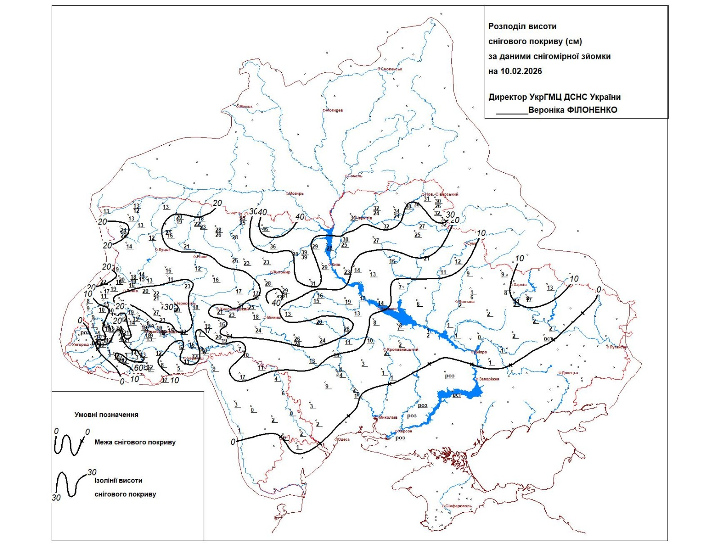
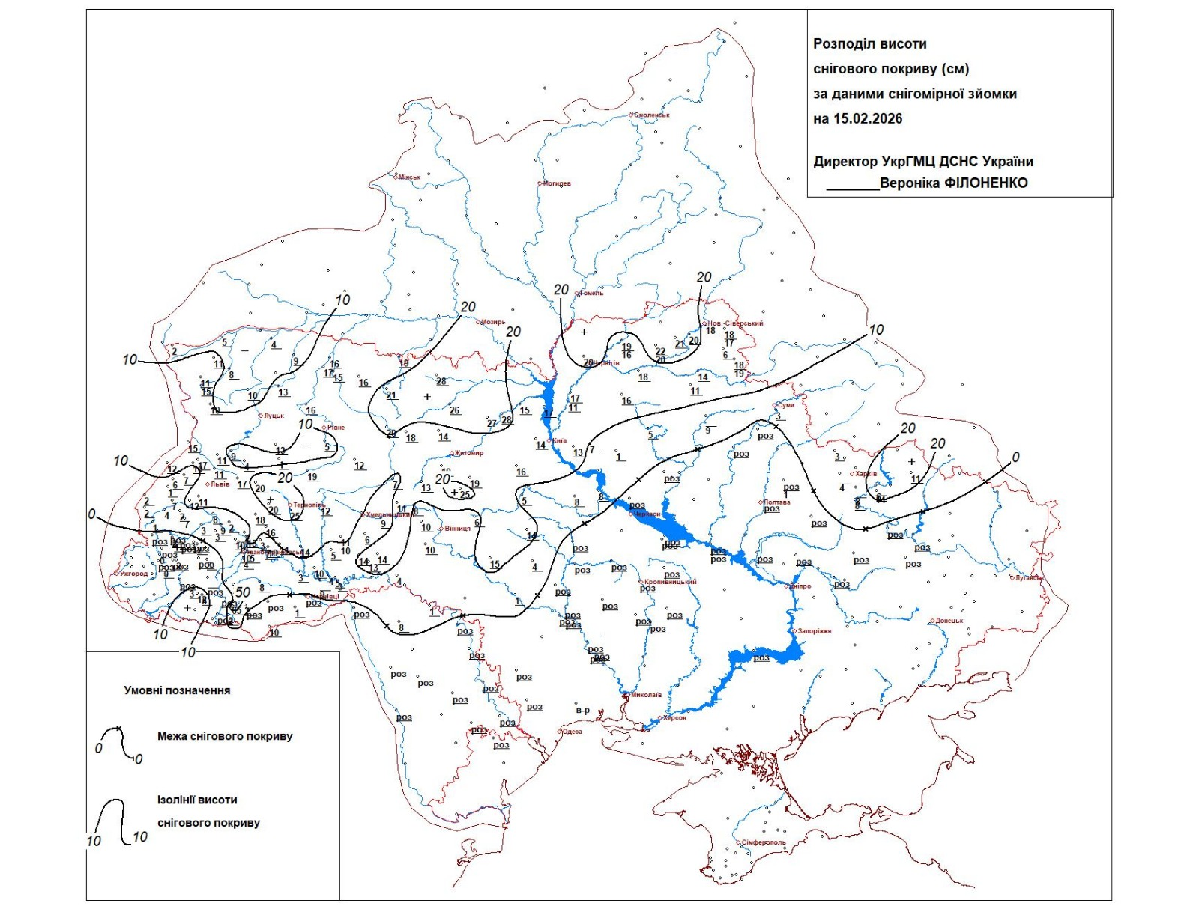
Розподіл висоти снігового покриву 10.02 та 15.02 2026р.
10 лютого
15 лютого

Slide 6
Характеристика погодних умов осінньо-зимового періоду
2025-2026 рр.
Область /Станція (достатньо 1-2 станції з області) | Кількість опадів з вересень-листопад 2025/ грудень 2025-січень 2026 | Максимальна глибина промерзання ґрунту (січень-1 декада лютого) | Максимальна висота снігового покриву (січень-1 декада лютого) | Максимальна висота снігового покриву (січень-1 декада лютого) | Запаси вологи в грунті (мм) під озимою пшеницею (0-20 см та 0-100 см. За результатами досліджень 8 лютого 2026р. | Запаси вологи в грунті (мм) під озимою пшеницею (0-20 см та 0-100 см. За результатами досліджень 8 лютого 2026р. | Мінімальна температура повітря (вересень 2025-січень 2026)/ 1 декада лютого | Мінімальна температура на глибині залягання вузла кущіння (3 см) (січень/1 декада лютого) | Несприятливі агрометеорологічні явища, що мали місце з вересня 2025 по січень 2026р. | Стан озимих культур за результатами відрощування (січень 2026р.)
Миколаївська область
Миколаїв | 120/55 | 10 |  | 8 |  | 28/110 | -16/-18° | -2°/ | Короткочасні морози без снігового покриву | стан задовільний
Одеська область
Одеса | 135/60 | 7 |  | 10 |  | 30/115 | -15°/-17° | -2° | Періодичні відлиги, нестійкий сніговий покрив | стан задовільний
Херсонська область
Херсон | 105/45 | 9 |  | 5 |  | 22/95 | -14° /-16° | -2° | Суха осінь, локальний дефіцит вологи | стан задовільний, зрідженість до 15%
Запорізька область
Запоріжжя | 115/50 | 12 |  | 12 |  | 25/105 | -17/-19° | -3° | Морози при слабкому сніговому покриві | стан задовільний

Slide 7

Вологозабезпеченость грунту на період з грудня 2025р по березень 2026р
Аналіз вологозапасів у грунті
04.12.2025 |  | 03.03.2026
Горизонт, см | Запас вологи, мм | Горизонт, см | Запас вологи, мм
10 | 18 | 10 | 21
20 | 12 | 20 | 21
30 | 12 | 30 | 16
40 | 13 | 40 | 11
50 | 11 | 50 | 11
60 | 10 | 60 | 11
70 | 10 | 70 | 11
80 | 2 | 80 | 11
90 | 2 | 90 | 11
100 | 2 | 100 | 2
Сума опадів | 92 мм | Сума опадів | 126 мм
Випало опадів 157мм до 04.12.2025 Випало від 04.12. до 07.01.2026 – 33 мм. Після 07.01.2026 на мерзлу землю – 82 мм.

